Slide 1




































Plants VS Zombies
Ksu and Liz

Slide 2















Смысл Игры
Задача игрока : защита дома от зомби.
Игровое поле – двор, разделенный на сетку. Игрок размещает растения на ее клетках.
Со временем генерируется «солнце», с помощью которого можно разблокировать растения, которые стреляют по зомби.
Если зомби достигают левого края : уровень проигран.

Slide 3




























Основные окна
Экран регистрации
Экран меню выбора уровня
Экран уровня

Slide 4



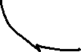
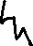
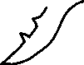









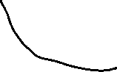









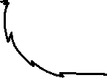

Основные игровые классы
Два класса, унаследованных
от pygame.sprite.Sprite:
ZombieDefault и Player
+ Board – поле игры

Slide 5
Основные функции
addUser – добавляет игрока в базу данных
load_zombie_pic – определяет тип и возвращает зомби
create_plant – создает растение на выбранной клетке
check_if_zombie_and_plant – проверяет если зомби и растения на одной полосе
create_zombie_column – создает поток зомби

Slide 6
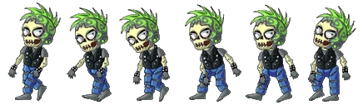
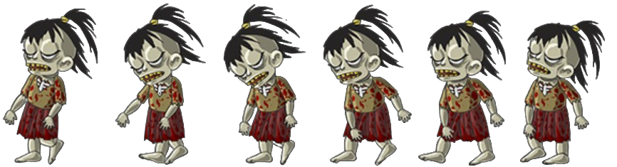
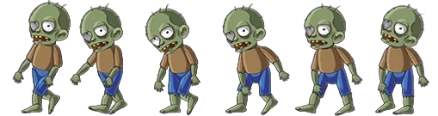
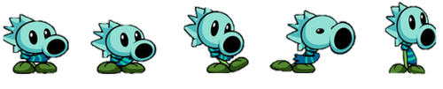
Герои игры

Slide 7
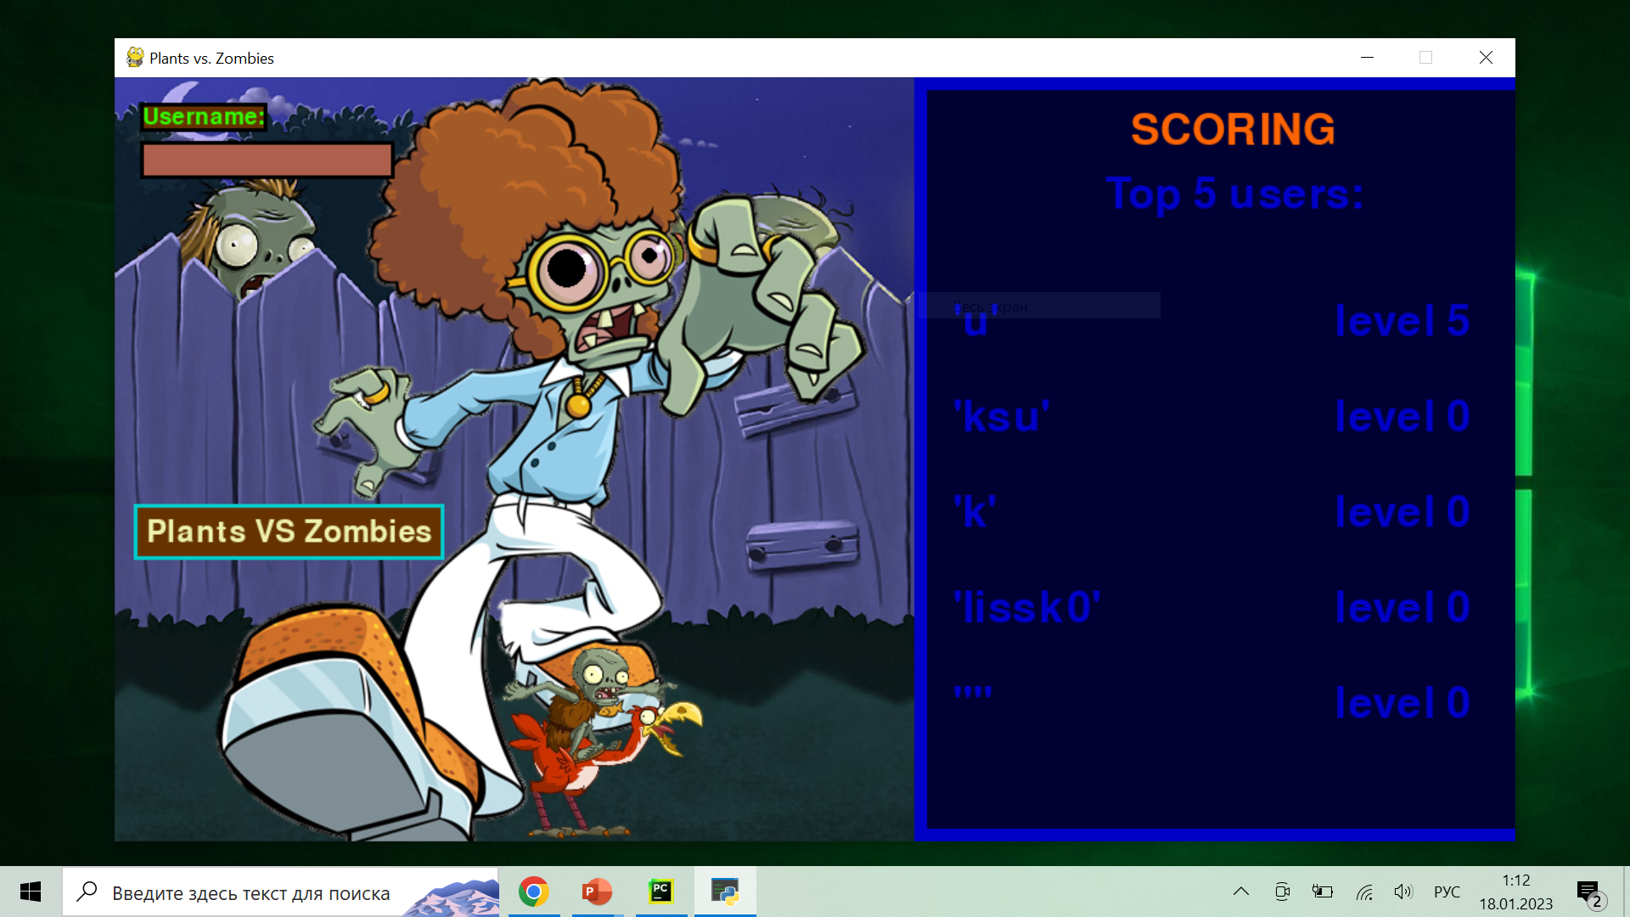
Примеры игрового процесса

Slide 8
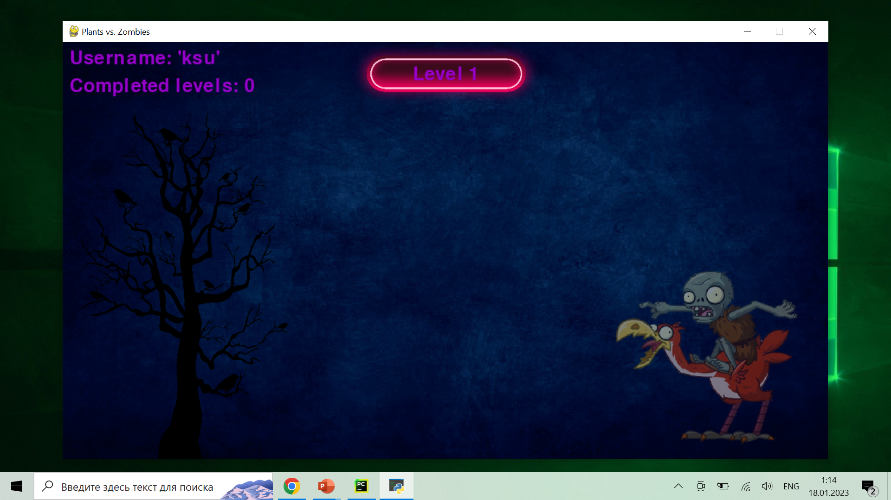

Slide 9
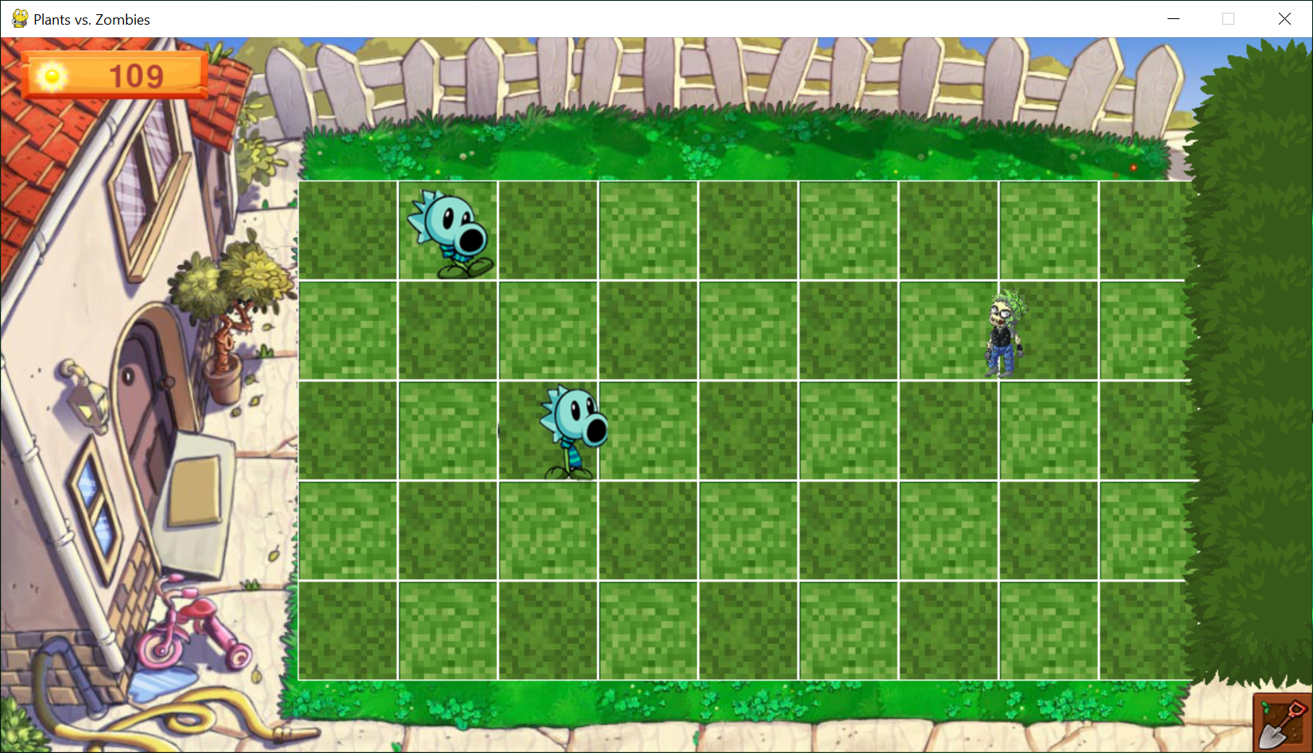

Slide 10
Планы развития проекта:
Увеличить количество типов растений и зомби
Создать больше интерактивных функций
Создать справочник по всем зомби (их хп, наносимый урон)
Справочник по новым растениям (их функции)

Slide 11







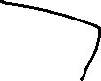




















Спасибо за внимание

